Slide 1
第 5 章 参数估计
PowerPoint
统计学
作者：中国人民大学统计学院
贾俊平

Slide 2
第 7 章 参数估计
7.1 参数估计的一般问题
7.2 一个总体参数的区间估计
7.3 两个总体参数的区间估计
7.4 样本量的确定

Slide 3
学习目标
估计量与估计值的概念
点估计与区间估计的区别
评价估计量优良性的标准
一个总体参数的区间估计方法
两个总体参数的区间估计方法
样本量的确定方法

Slide 4
5.1 参数估计的一般问题
5.1.1 估计量与估计值
5.1.2 点估计与区间估计
5.1.3 评价估计量的标准

Slide 5
估计量与估计值

Slide 6

估计量与估计值
(estimator & estimated value)
估计量：用于估计总体参数的随机变量
  如样本均值，样本比例, 样本方差等
  例如: 样本均值就是总体均值μ 的一个估计量
参数用θ 表示，估计量用 表示
估计值：估计参数时计算出来的统计量的具体值
  如果样本均值 ‾x =80，则80就是μ的估计值

Slide 7
点估计与区间估计

Slide 8
点估计
(point estimate)
用样本的估计量的某个取值直接作为总体参数的估计值
  例如：用样本均值直接作为总体均值的估计；用两个样本均值之差直接作为总体均值之差的估计
无法给出估计值接近总体参数程度的信息
  虽然在重复抽样条件下，点估计的均值可望等于总体真值，但由于样本是随机的，抽出一个具体的样本得到的估计值很可能不同于总体真值
  一个点估计量的可靠性是由它的抽样标准误差来衡量的，这表明一个具体的点估计值无法给出估计的可靠性的度量

Slide 9
区间估计
(interval estimate)
在点估计的基础上，给出总体参数估计的一个区间范围，该区间由样本统计量加减估计误差而得到
根据样本统计量的抽样分布能够对样本统计量与总体参数的接近程度给出一个概率度量
  比如，某班级平均分数在75～85之间，置信水平是95%
置信区间
样本统计量
(点估计)
置信下限
置信上限

Slide 10
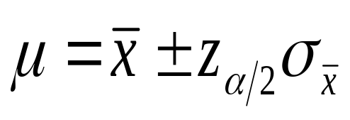
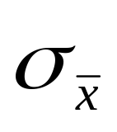
区间估计的图示
x
μ
μ - 2.58σ_{x}
μ -1.65 σ_{x}
μ +1.65σ_{x}
μ +2.58σ_{x}
μ -1.96 σ_{x}
μ +1.96σ_{x}
90%的样本
95% 的样本
99% 的样本

Slide 11
置信水平
(confidence level)
将构造置信区间的步骤重复很多次，置信区间包含总体参数真值的次数所占的比例称为置信水平
表示为 (1 - α) %
  α 为是总体参数未在区间内的比例
常用的置信水平值有 99%, 95%, 90%
  相应的 α 为0.01，0.05，0.10

Slide 12
置信区间
(confidence interval)
由样本统计量所构造的总体参数的估计区间称为置信区间
统计学家在某种程度上确信这个区间会包含真正的总体参数，所以给它取名为置信区间
用一个具体的样本所构造的区间是一个特定的区间，我们无法知道这个样本所产生的区间是否包含总体参数的真值
  我们只能是希望这个区间是大量包含总体参数真值的区间中的一个，但它也可能是少数几个不包含参数真值的区间中的一个
  总体参数以一定的概率落在这一区间的表述是错误的

Slide 13
置信区间
(95%的置信区间)
点估计值
μ
重复构造出μ的20个置信区间

Slide 14
评价估计量的标准

Slide 15

无偏性
(unbiasedness)
无偏性：估计量抽样分布的数学期望等于被
估计的总体参数
P( )
无偏
有偏
A
B

Slide 16


有效性
(efficiency)
有效性：对同一总体参数的两个无偏点估计
量，有更小标准差的估计量更有效
的抽样分布
P( )
B
的抽样分布
A

Slide 17
一致性
(consistency)
一致性：随着样本量的增大，估计量的
值越来越接近被估计的总体参数
较大的样本量
P( )
B
较小的样本量
A

Slide 18
5.2 一个总体参数的区间估计
5.2.1 总体均值的区间估计
5.2.2 总体比例的区间估计
5.2.3 总体方差的区间估计

Slide 19




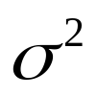

一个总体参数的区间估计
总体参数 | 符号表示 | 样本统计量
均值
比例
方差

Slide 20
总体均值的区间估计
(正态总体、σ^{２}已知，或非正态总体、大样本)

Slide 21
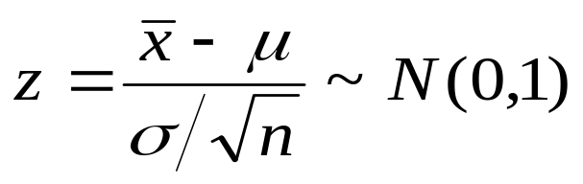
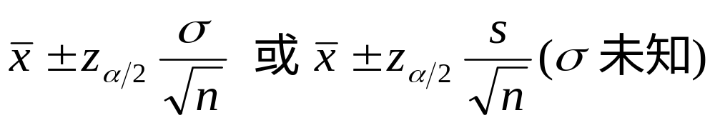
总体均值的区间估计
(大样本)
1. 假定条件
  总体服从正态分布,且方差(σ^{２}) 已知
  如果不是正态分布，可由正态分布来近似 (n ≥ 30)
使用正态分布统计量 z
总体均值 μ 在1-α 置信水平下的置信区间为

Slide 22

总体均值的区间估计
(例题分析)
【 例 】一家食品生产企业以生产袋装食品为主，为对食品质量进行监测，企业质检部门经常要进行抽检，以分析每袋重量是否符合要求。现从某天生产的一批食品中随机抽取了25袋，测得每袋重量如下表所示。已知产品重量的分布服从正态分布，且总体标准差为10g。试估计该批产品平均重量的置信区间，置信水平为95%
25袋食品的重量
112.5 | 101.0 | 103.0 | 102.0 | 100.5
102.6 | 107.5 | 95.0 | 108.8 | 115.6
100.0 | 123.5 | 102.0 | 101.6 | 102.2
116.6 | 95.4 | 97.8 | 108.6 | 105.0
136.8 | 102.8 | 101.5 | 98.4 | 93.3

Slide 23

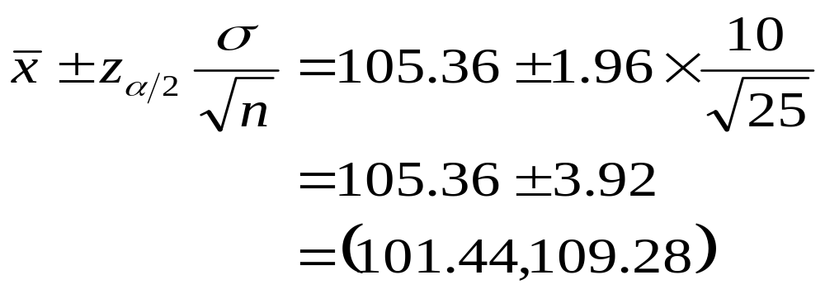
总体均值的区间估计
(例题分析)
解：已知Ｘ~N(μ，10²)，n=25, 1-α = 95%，z_{α/2}=1.96。根据样本数据计算得： 。由于是正态总体，且方差已知。总体均值μ在1-α置信水平下的置信区间为
该食品平均重量的置信区间为101.44g~109.28g

Slide 24
总体均值的区间估计
(例题分析)
【例】一家保险公司收集到由36个投保人组成的随机样本，得到每个投保人的年龄(单位：周岁)数据如下表。试建立投保人年龄90%的置信区间
36个投保人年龄的数据
23 | 35 | 39 | 27 | 36 | 44
36 | 42 | 46 | 43 | 31 | 33
42 | 53 | 45 | 54 | 47 | 24
34 | 28 | 39 | 36 | 44 | 40
39 | 49 | 38 | 34 | 48 | 50
34 | 39 | 45 | 48 | 45 | 32

Slide 25


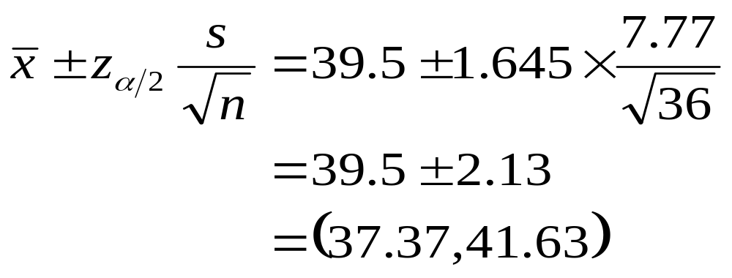
总体均值的区间估计
(例题分析)
解：已知n=36, 1-α = 90%，z_{α/2}=1.645。根据样本数据计算得： ，
总体均值μ在1-α 置信水平下的置信区间为
投保人平均年龄的置信区间为37.37岁~41.63岁

Slide 26
总体均值的区间估计
(正态总体、σ^{２}未知、小样本)

Slide 27
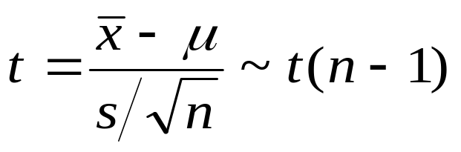
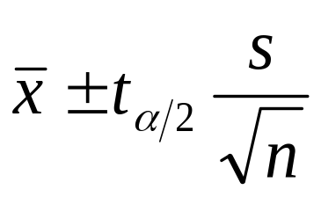
总体均值的区间估计
(小样本)
1. 假定条件
  总体服从正态分布,但方差(σ^{２}) 未知
  小样本 (n < 30)
使用 t 分布统计量
总体均值 μ 在1-α置信水平下的置信区间为

Slide 28
t 分布
 t 分布是类似正态分布的一种对称分布，它通常要比正态分布平坦和分散。一个特定的分布依赖于称之为自由度的参数。随着自由度的增大，分布也逐渐趋于正态分布
标准正态分布
标准正态分布
t (df = 13)
t 分布
t (df = 5)
z
x
t
t 分布与标准正态分布的比较
不同自由度的t分布

Slide 29

总体均值的区间估计
(例题分析)
【例】已知某种灯泡的寿命服从正态分布，现从一批灯泡中随机抽取16只，测得其使用寿命(单位：h)如下。建立该批灯泡平均使用寿命95%的置信区间
16灯泡使用寿命的数据
1510 | 1520 | 1480 | 1500
1450 | 1480 | 1510 | 1520
1480 | 1490 | 1530 | 1510
1460 | 1460 | 1470 | 1470

Slide 30


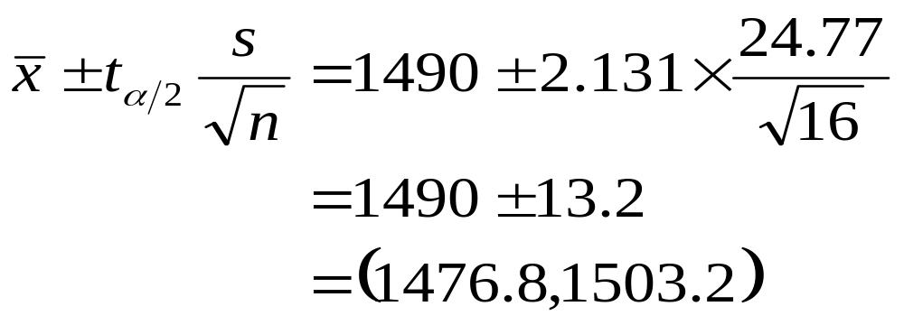
总体均值的区间估计
(例题分析)
解：已知Ｘ~N(μ，σ²)，n=16, 1-α = 95%，t_{α/2}=2.131
根据样本数据计算得： ，
总体均值μ在1-α置信水平下的置信区间为
该种灯泡平均使用寿命的置信区间为1476.8h～1503.2h

Slide 31
总体比例的区间估计

Slide 32
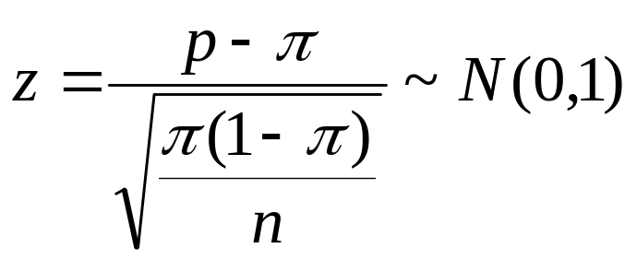
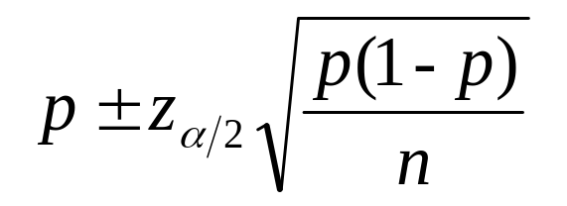
总体比例的区间估计
1. 假定条件
  总体服从二项分布
  可以由正态分布来近似
使用正态分布统计量 z
3. 总体比例π在1-α置信水平下的置信区间为

Slide 33
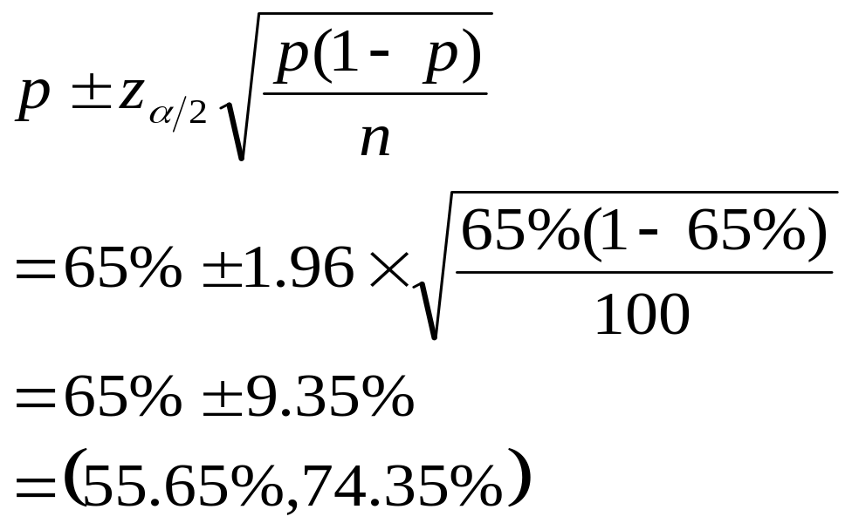
总体比例的区间估计
(例题分析)
【例】某城市想要估计下岗职工中女性所占的比例，随机地抽取了100名下岗职工，其中65人为女性职工。试以95%的置信水平估计该城市下岗职工中女性比例的置信区间
解：已知 n=100，p＝65% , 1-α = 95%，z_{α/2}=1.96
该城市下岗职工中女性比例的置信区间为55.65%~74.35%

Slide 34
总体方差的区间估计

Slide 35
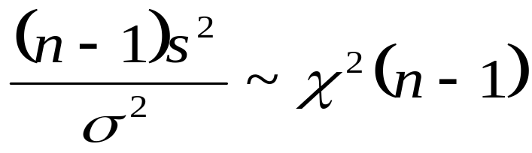
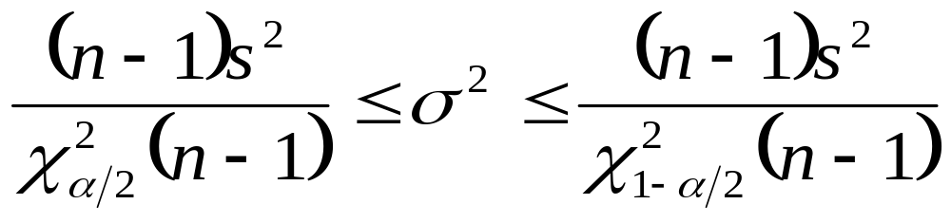
总体方差的区间估计
1. 估计一个总体的方差或标准差
2. 假设总体服从正态分布
总体方差 σ ² 的点估计量为s²,且
4. 总体方差在1-α 置信水平下的置信区间为

Slide 36
总体方差的区间估计
(图示)
总体方差的
1−α 的置信区间
χ ²_{1−α /2}
χ ²_{α /2}
χ ²
自由度为n-1的χ²

Slide 37
总体方差的区间估计
(例题分析)
【例】一家食品生产企业以生产袋装食品为主，现从某天生产的一批食品中随机抽取了25袋，测得每袋重量如下表所示。已知产品重量的分布服从正态分布。以95%的置信水平建立该种食品重量方差的置信区间
25袋食品的重量
112.5 | 101.0 | 103.0 | 102.0 | 100.5
102.6 | 107.5 | 95.0 | 108.8 | 115.6
100.0 | 123.5 | 102.0 | 101.6 | 102.2
116.6 | 95.4 | 97.8 | 108.6 | 105.0
136.8 | 102.8 | 101.5 | 98.4 | 93.3

Slide 38
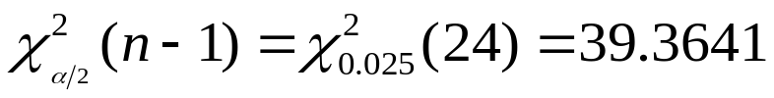
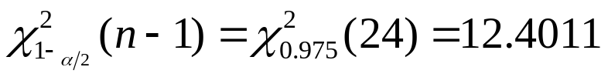
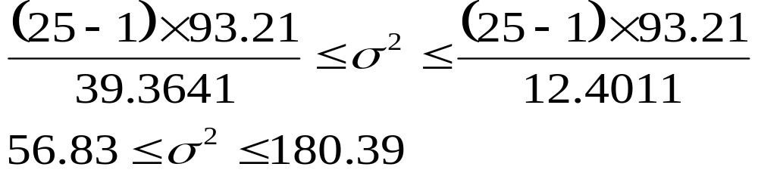
总体方差的区间估计
(例题分析)
解:已知n＝25，1-α＝95% ,根据样本数据计算得
s² =93.21
σ ²置信度为95%的置信区间为
该企业生产的食品总体重量标准差的的置信区
间为7.54g~13.43g

Slide 39
一个总体参数的区间估计
(小结)
待估参数
均值
比例
方差
大样本
小样本
大样本
χ²分布
σ²已知
σ²已知
Z分布
Z分布
Z分布
σ²未知
σ²未知
Z分布
t分布

Slide 40
5.3 两个总体参数的区间估计
5.3.1 两个总体均值之差的区间估计
5.3.2 两个总体比例之差的区间估计
5.3.3 两个总体方差比的区间估计

Slide 41
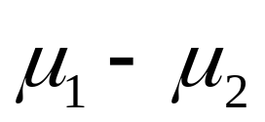
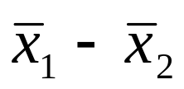
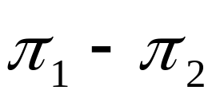
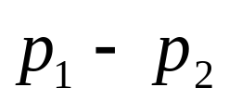
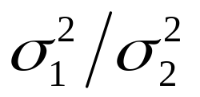
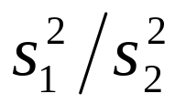
两个总体参数的区间估计
总体参数 | 符号表示 | 样本统计量
均值差
比例差
方差比

Slide 42
两个总体均值之差的区间估计
(独立大样本)

Slide 43
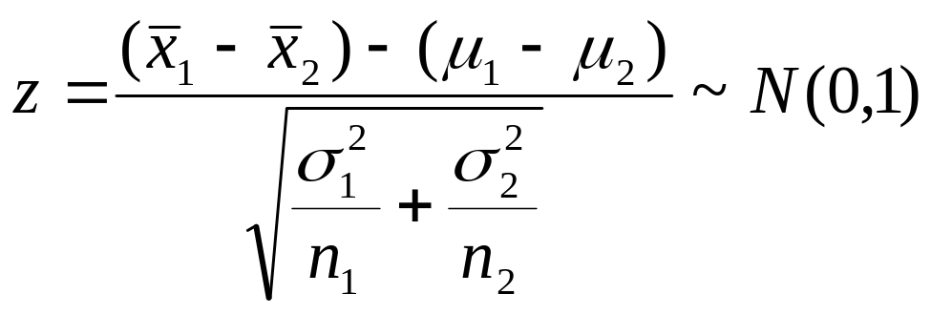
两个总体均值之差的估计
(大样本)
1. 假定条件
  两个总体都服从正态分布，σ₁^{２}、 σ₂^{２}已知
  若不是正态分布, 可以用正态分布来近似(n₁≥30和n₂≥30)
  两个样本是独立的随机样本
使用正态分布统计量 z

Slide 44
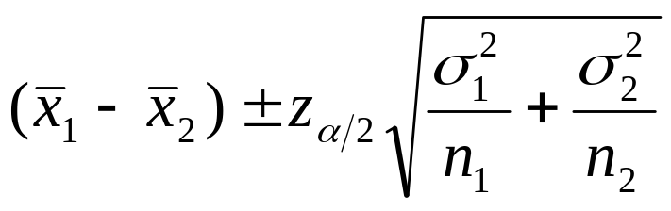
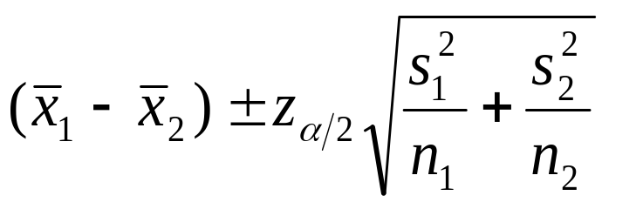
两个总体均值之差的估计
(大样本)
1. σ₁^{２}， σ₂^{２}已知时，两个总体均值之差μ₁-μ₂在1-α 置信水平下的置信区间为
σ₁^{２}、 σ₂^{２}未知时，两个总体均值之差μ₁-μ₂在1-α 置信水平下的置信区间为

Slide 45
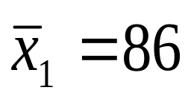
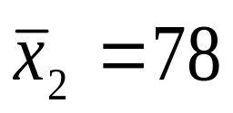
两个总体均值之差的估计
(例题分析)
【例】某地区教育管理部门想估计两所中学的学生高考时的英语平均分数之差，为此在两所中学独立抽取两个随机样本，有关数据如右表 。建立两所中学高考英语平均分数之差95%的置信区间
两个样本的有关数据
中学1 | 中学2
n₁=46 | n₁=33
S₁=5.8 | S₂=7.2
English

Slide 46
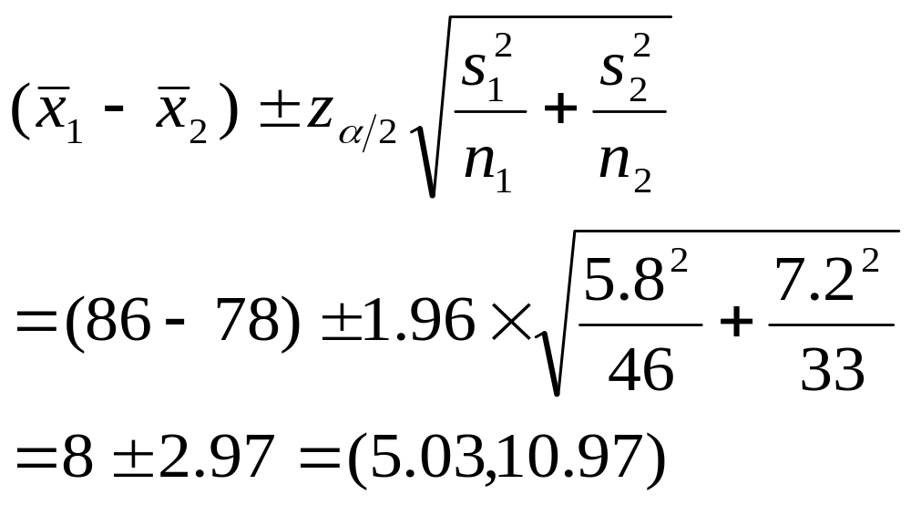
两个总体均值之差的估计
(例题分析)
解: 两个总体均值之差在1-α置信水平下的置信区间为
两所中学高考英语平均分数之差的置信区间为
5.03分~10.97分

Slide 47
两个总体均值之差的区间估计
(独立小样本)

Slide 48
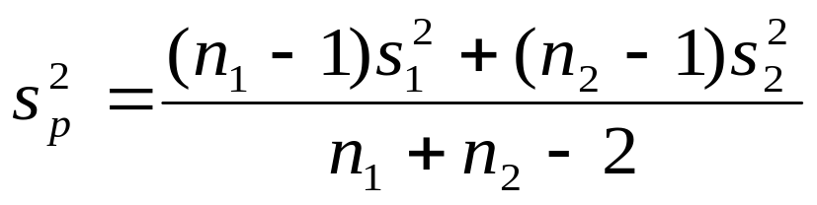
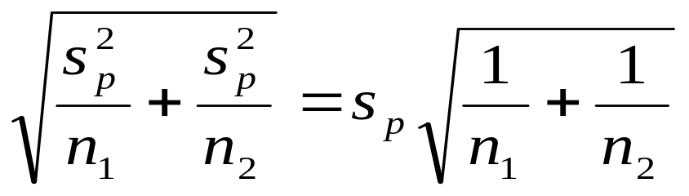
两个总体均值之差的估计
(小样本: σ₁²=σ ₂² )
1. 假定条件
  两个总体都服从正态分布
  两个总体方差未知但相等：σ₁^{２}=σ₂^{２}
  两个独立的小样本(n₁<30和n₂<30)
总体方差的合并估计量
估计量‾x₁-‾x₂的抽样标准差

Slide 49
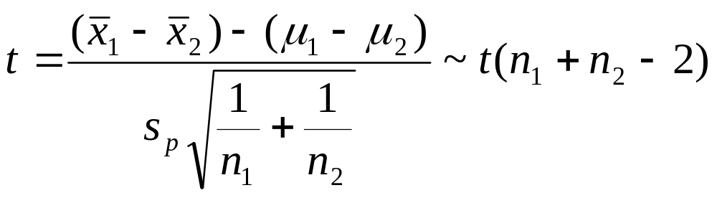
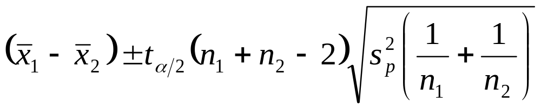
两个总体均值之差的估计
(小样本: σ₁²=σ₂² )
两个样本均值之差的标准化
两个总体均值之差μ₁-μ₂在1-α 置信水平下的置信区间为

Slide 50
两个总体均值之差的估计
(例题分析)
【例】为估计两种方法组装产品所需时间的差异，分别对两种不同的组装方法各随机安排12名工人，每个工人组装一件产品所需的时间(单位：min)下如表。假定两种方法组装产品的时间服从正态分布，且方差相等。试以95%的置信水平建立两种方法组装产品所需平均时间差值的置信区间
两个方法组装产品所需的时间
方法1 |  | 方法2
28.3 | 36.0 | 27.6 | 31.7
30.1 | 37.2 | 22.2 | 26.0
29.0 | 38.5 | 31.0 | 32.0
37.6 | 34.4 | 33.8 | 31.2
32.1 | 28.0 | 20.0 | 33.4
28.8 | 30.0 | 30.2 | 26.5

Slide 51
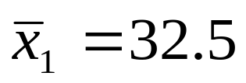
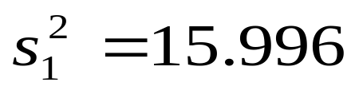
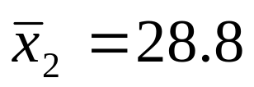
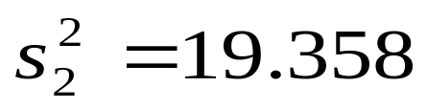
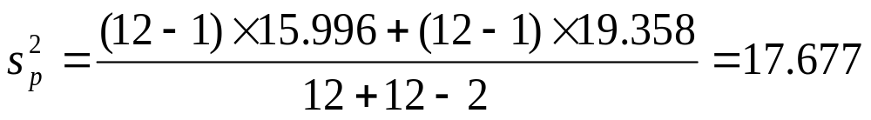
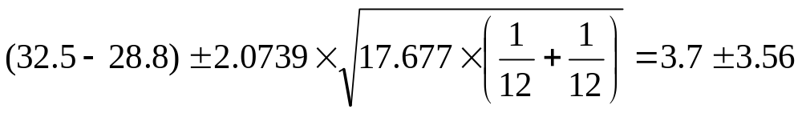
两个总体均值之差的估计
(例题分析)
解: 根据样本数据计算得
合并估计量为
两种方法组装产品所需平均时间之差的置信区间为
0.14min~7.26min

Slide 52
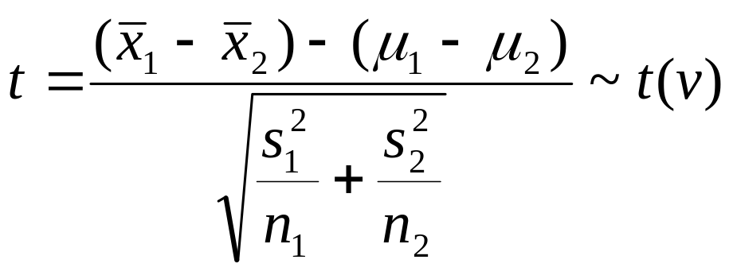
两个总体均值之差的估计
(小样本: σ₁²≠σ ₂² )
1. 假定条件
  两个总体都服从正态分布
  两个总体方差未知且不相等：σ₁^{２}≠σ₂^{２}
  两个独立的小样本(n₁<30和n₂<30)
使用统计量

Slide 53
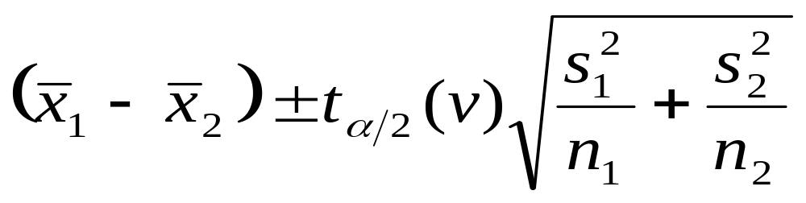
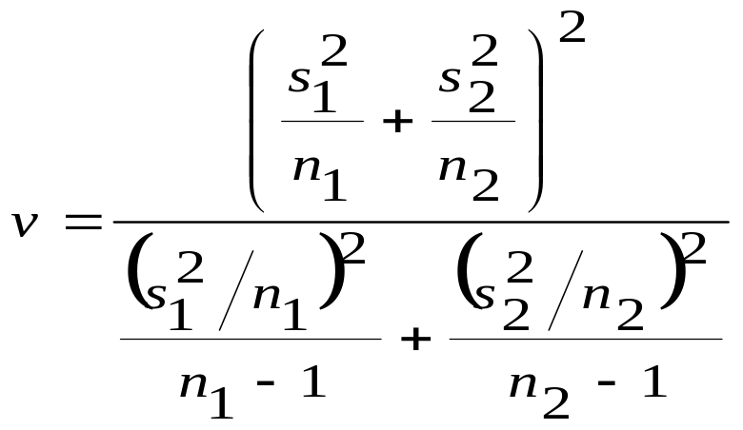
两个总体均值之差的估计
(小样本: σ₁²≠σ₂² )
两个总体均值之差μ₁-μ₂在1-α 置信水平下的置信区间为
自由度

Slide 54
两个总体均值之差的估计
(例题分析)
【例】沿用前例。假定第一种方法随机安排12名工人，第二种方法随机安排8名工人，即n₁=12，n₂=8 ，所得的有关数据如表。假定两种方法组装产品的时间服从正态分布，且方差不相等。以95%的置信水平建立两种方法组装产品所需平均时间差值的置信区间
两个方法组装产品所需的时间
方法1 |  | 方法2
28.3 | 36.0 | 27.6 | 31.7
30.1 | 37.2 | 22.2 | 26.5
29.0 | 38.5 | 31.0
37.6 | 34.4 | 33.8
32.1 | 28.0 | 20.0
28.8 | 30.0 | 30.2

Slide 55
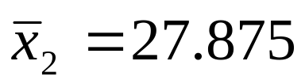
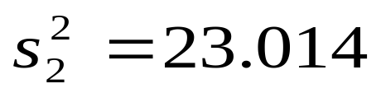
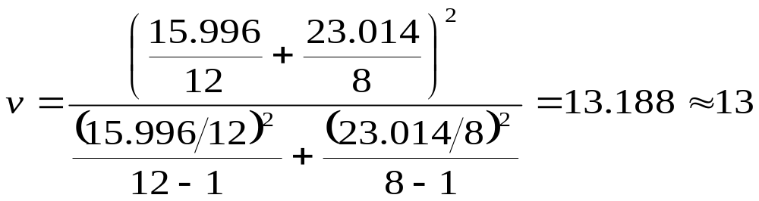
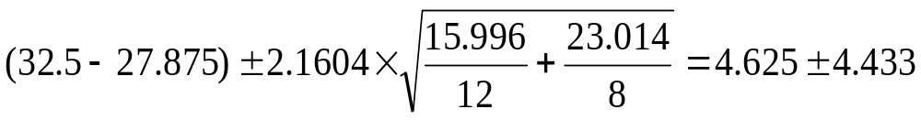
两个总体均值之差的估计
(例题分析)
解: 根据样本数据计算得
自由度为
两种方法组装产品所需平均时间之差的置信区间为
0.192min~9.058mni

Slide 56
两个总体均值之差的区间估计
(匹配样本)

Slide 57
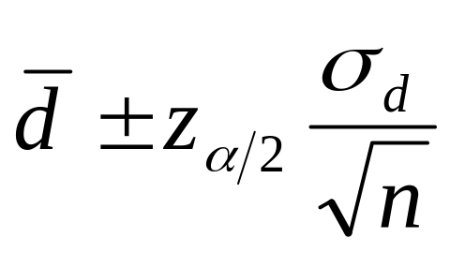
两个总体均值之差的估计
(匹配大样本)
假定条件
  两个匹配的大样本(n₁≥ 30和n₂ ≥ 30)
  两个总体各观察值的配对差服从正态分布
两个总体均值之差μ_{d} =μ₁-μ₂在1-α 置信水平下的置信区间为
对应差值的均值
对应差值的标准差

Slide 58
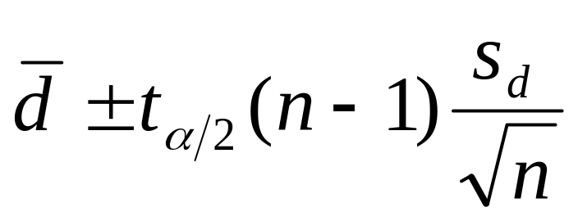
两个总体均值之差的估计
(匹配小样本)
假定条件
  两个匹配的小样本(n₁< 30和n₂ < 30)
  两个总体各观察值的配对差服从正态分布
两个总体均值之差μ_{d}=μ₁-μ₂在1-α 置信水平下的置信区间为

Slide 59
两个总体均值之差的估计
(例题分析)
【例】由10名学生组成一个随机样本，让他们分别采用A和B两套试卷进行测试，结果如下表 。试建立两种试卷分数之差μ_{d}=μ₁-μ₂ 95%的置信区间
10名学生两套试卷的得分
学生编号 | 试卷A | 试卷B | 差值d
1 | 78 | 71 | 7
2 | 63 | 44 | 19
3 | 72 | 61 | 11
4 | 89 | 84 | 5
6 | 91 | 74 | 17
5 | 49 | 51 | -2
7 | 68 | 55 | 13
8 | 76 | 60 | 16
9 | 85 | 77 | 8
10 | 55 | 39 | 16
STATISTICS

Slide 60
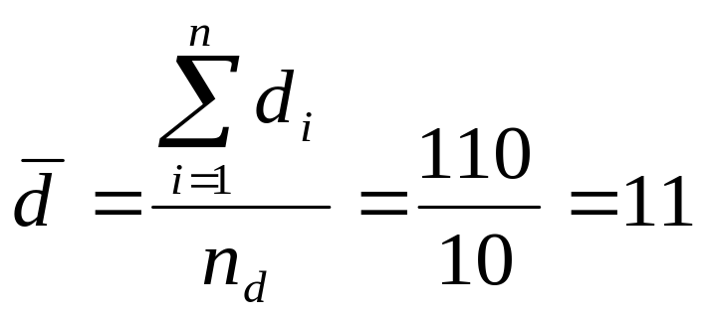


两个总体均值之差的估计
(例题分析)
解: 根据样本数据计算得
两种试卷所产生的分数之差的置信区间为6.33分
~15.67分

Slide 61
两个总体比例之差区间的估计

Slide 62

两个总体比例之差的区间估计
1. 假定条件
  两个总体服从二项分布
  可以用正态分布来近似
  两个样本是独立的
2. 两个总体比例之差π₁-π ₂在1-α 置信水平下的置信区间为

Slide 63


两个总体比例之差的估计
(例题分析)
【例】在某个电视节目的收视率调查中，农村随机调查了400人，有32%的人收看了该节目；城市随机调查了500人，有45%的人收看了该节目。试以95%的置信水平估计城市与农村收视率差别的置信区间
1
2

Slide 64

两个总体比例之差的估计
(例题分析)
解: 已知 n₁=500 ，n₂=400， p₁=45%， p₂=32%，
1-α =95%， z_{α/2}=1.96
π₁-π ₂置信度为95%的置信区间为
城市与农村收视率差值的置信区间为6.68%~19.32%

Slide 65
两个总体方差比的区间估计

Slide 66


两个总体方差比的区间估计
1. 比较两个总体的方差比
用两个样本的方差比来判断
  如果S₁²/ S₂²接近于1,说明两个总体方差很接近
  如果S₁²/ S₂²远离1,说明两个总体方差之间存在差异
总体方差比在1-α置信水平下的置信区间为

Slide 67
两个总体方差比的区间估计
(图示)
总体方差比的
1−α的置信区间
F_{1−α /2}
F_{α /2}
F
方差比置信区间示意图

Slide 68





两个总体方差比的区间估计
(例题分析)
【例】为了研究男女学生在生活费支出(单位：元)上的差异，在某大学各随机抽取25名男学生和25名女学生，得到下面的结果
男学生：
女学生：
试以90%置信水平估计男女学生生活费支出方差比的置信区间

Slide 69

两个总体方差比的区间估计
(例题分析)
解:根据自由度 n₁=25-1=24 ，n₂=25-1=24，查得 F_{α/2}(24)=1.98， F_{1-α/2}(24)=1/1.98=0.505
σ₁² /σ₂²置信度为90%的置信区间为
男女学生生活费支出方差比的置信区间为0.47~1.84

Slide 70
两个总体参数的区间估计
(小结)
待估参数
均值差
比例差
方差比
独立大样本
独立小样本
匹配样本
独立大样本
F分布
σ₁²、σ₂²已
正态总体
t分布
Z分布
Z分布
σ₁²、σ₂²已知
σ₁²、σ₂²未知
σ₁²、σ₂²未
Z分布
σ₁²=σ₂²
σ₁²≠σ₂²
Z分布
t分布
t分布

Slide 71
7.4 样本量的确定
7.4.1 估计总体均值时样本量的确定
7.4.2 估计总体比例时样本量的确定
7.4.3 估计两个总体均值之差时样本量的确定
7.4.4 估计两个总体比例之差时样本量的确定

Slide 72
估计总体均值时样本量的确定

Slide 73


估计总体均值时样本量的确定
估计总体均值时样本量n为
样本量n与总体方差σ ²、估计误差E、可靠性系数Z或t之间的关系为
  与总体方差成正比
  与估计误差的平方成反比
  与可靠性系数成正比
样本量的圆整法则：当计算出的样本量不是整数时，将小数点后面的数值一律进位成整数，如24.68取25，24.32也取25等等
其中：

Slide 74

估计总体均值时样本量的确定
(例题分析)
【例】拥有工商管理学士学位的大学毕业生年薪的标准差大约为2000元，假定想要估计年薪95%的置信区间，希望估计误差为400元，应抽取多大的样本量？

Slide 75

估计总体均值时样本量的确定
(例题分析)
解: 已知σ =2000，E=400, 1-α=95%， z_{α/2}=1.96
应抽取的样本量为
即应抽取97人作为样本

Slide 76
估计总体比例时样本量的确定

Slide 77


估计总体比例时样本量的确定
根据比例区间估计公式可得样本量n为
其中：
E的取值一般小于0.1
π 未知时，可取使方差达到最大的值0.5

Slide 78

估计总体比例时样本量的确定
(例题分析)
【例】根据以往的生产统计，某种产品的合格率约为90%，现要求估计误差为5%，在求95%的置信区间时，应抽取多少个产品作为样本？
解:已知π=90%，α=0.05， z_{α/2}=1.96，E=5%
应抽取的样本量为
应抽取139个产品作为样本

Slide 79
本章小结
参数估计的一般问题
一个总体参数的区间估计
两个总体参数的区间估计
样本量的确定

Slide 80

结 束
THANKS

